Slide 1
UniDef
Sistema de control de la defensa universitaria
por Alberto Licea y Rafael Cárdenas
Proyecto n°8

Slide 2
Breve Reseña
Digamos que la informatización de la defensa nacional trata de garantizar principalmente la seguridad militar y la seguridad externa de un país, luego si echamos una mirada hacia el interior del país descubriremos también una demanda de seguridad cada vez más fuerte en la sociedad moderna y el público, se está fortaleciendo.

Slide 3
Descripcion del problema
Se desea realizar un sistema en la Universidad de Camagüey para almacenar la información de todas las personas que estudian o trabajan en la universidad para organizarlos para la defensa con su posible ubicación.

Slide 4
Problema a resolver
¿Cómo desarrollar un sistema de control de los estudiantes y profesores de la Universidad, para la Defensa?

Slide 5
Tareas de investigación
Estudio de lenguajes y herramientas propuestas para realizar la aplicación.
Diseño y realización de la Base de Datos.
Implementación de procesos necesarios para gestionar y controlar los estudiantes y profesores de la universidad.

Slide 6
Funciones permitidas
imagenes del codigo en anexos

Slide 7
Funcionalidades
Insertar, actualizar, eliminar y listar los datos de profesores, estudiantes y lugares de ubicación, de forma independiente.

Slide 8
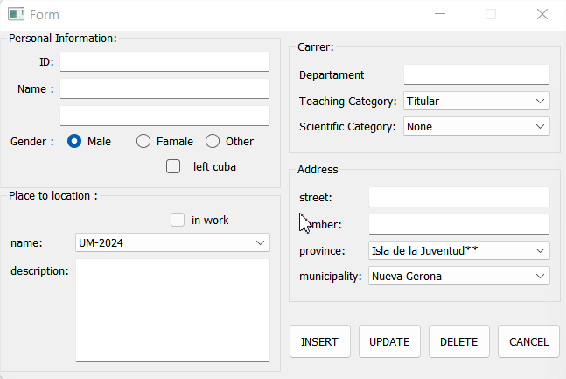
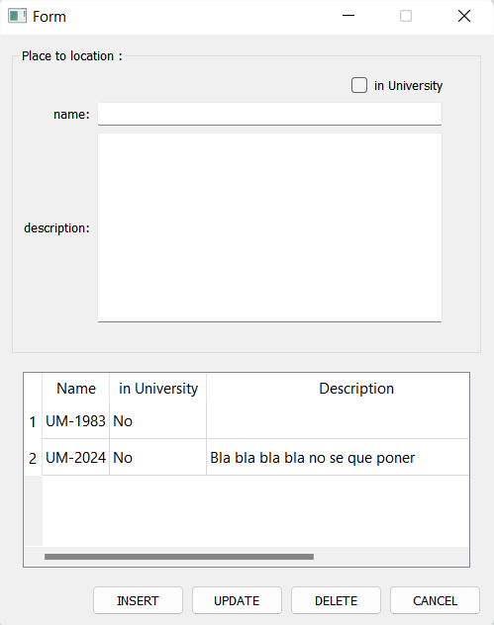
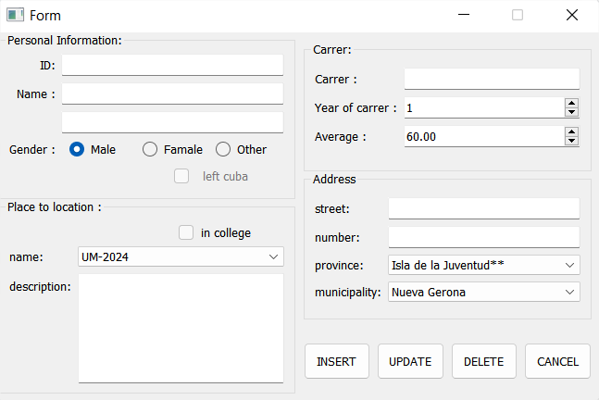
Formularios modularizados
ofreciendo la oportunidad de trabajar con multiples ventanas simultaneamente, facilitando la comparcion, insercción, actualizacion de datos masivamente
CRUD profesores
CRUD ubicaciones
CRUD estudiantes

Slide 9
Funcionalidades
Insertar, actualizar, eliminar y listar los datos de profesores, estudiantes y lugares de ubicación, de forma independiente.
Obtener el grado de aptitud para la defensa de cada persona.

Slide 10
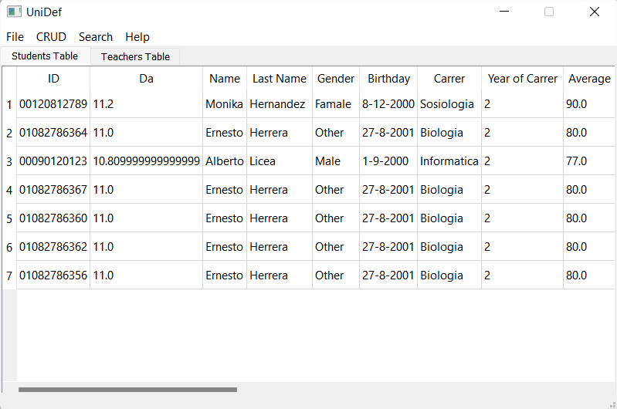
Integrado en la Vista Principa
La ventana principal contenedora de los principales datos de la aplicacion (estudiantes - profesores) para mayor visibilidad de los mismos
** con la fasilidad de solo incrementar una nueva tab para incluir nuevo poersonal

Slide 11
Funcionalidades
Insertar, actualizar, eliminar y listar los datos de profesores, estudiantes y lugares de ubicación, de forma independiente
Obtener el grado de aptitud para la defensa de cada persona.
Determinar el promedio de edad de los profesores de un departamento dado que son de otra provincia y que no han salido al extranjero.

Slide 12

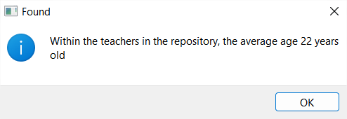
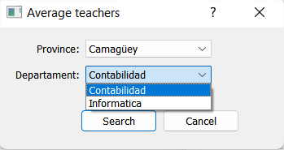
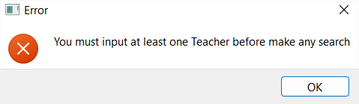
Ventanas emergentes
ventana de resultados
ventana de resultados
ventana de error
ventana de error
ventana de búsqueda

Slide 13
Funcionalidades
Insertar, actualizar, eliminar y listar los datos de profesores, estudiantes y lugares de ubicación, de forma independiente
Obtener el grado de aptitud para la defensa de cada persona.
Determinar el promedio de edad de los profesores de un departamento dado que son de otra provincia y que no han salido al extranjero.
Determinar la cantidad de estudiantes de un año dado que son de una provincia dada.

Slide 14
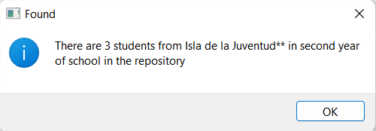
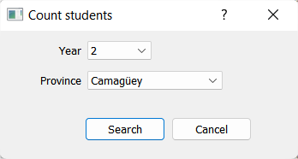
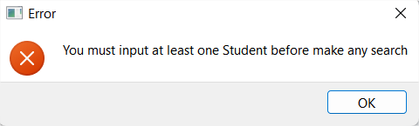
Ventanas emergentes
ventana de resultados
ventana de error
ventana de búsqueda

Slide 15
Funcionalidades
Insertar, actualizar, eliminar y listar los datos de profesores, estudiantes y lugares de ubicación, de forma independiente
Obtener el grado de aptitud para la defensa de cada persona.
Determinar el promedio de edad de los profesores de un departamento dado que son de otra provincia y que no han salido al extranjero.
Determinar la cantidad de estudiantes de un año dado que son de una provincia dada.
Obtener la dirección del profesor más viejo que no vive en el municipio.

Slide 16
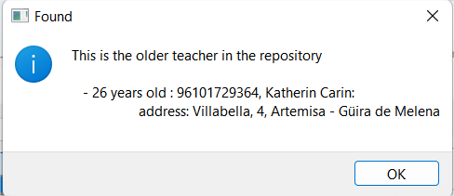
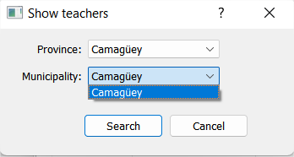
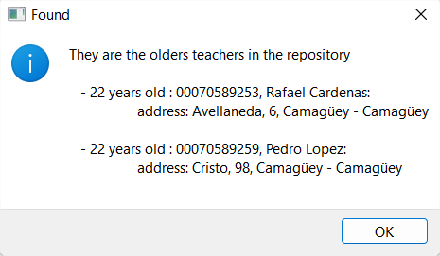
Ventanas emergentes
ventana de solo 1 resultado
ventana de varios resultados
ventana de búsqueda

Slide 17
Funcionalidades
Insertar, actualizar, eliminar y listar los datos de profesores, estudiantes y lugares de ubicación, de forma independiente
Obtener el grado de aptitud para la defensa de cada persona.
Determinar el promedio de edad de los profesores de un departamento dado que son de otra provincia y que no han salido al extranjero.
Determinar la cantidad de estudiantes de un año dado que son de una provincia dada.
Obtener la dirección del profesor más viejo que no vive en el municipio.
Obtener un listado con los datos de los profesores de una categoría docente dada que hayan salido al extranjero.

Slide 18
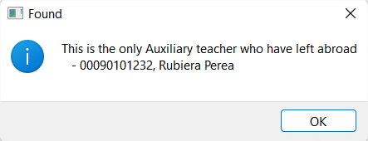
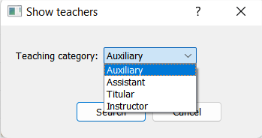
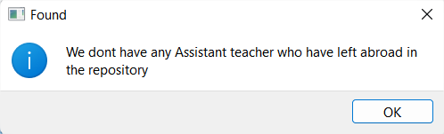
Ventanas emergentes
ventana de resultados
ventana de error
ventana de búsqueda

Slide 19
¿Como se almacenan los datos?
internamente...

Slide 20

Tras un arduo proceso de normalización
donde inicialmente contabamos con datos aislados de forma no relacionada ...
id | nombre | cumpleaños | n°calle | ...
00090... | Maria | 00-09-01 | 12 | ...
89120... | Fernanda | 89-12-08 | 1A | ...
99101... | Juan | 99-10-11 | 3 | ...

Slide 21
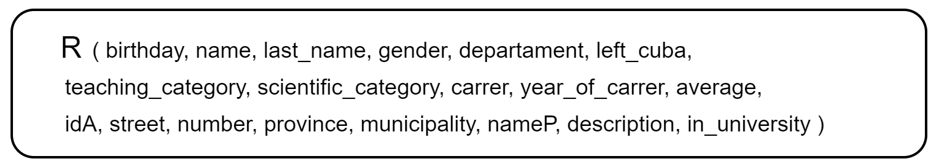
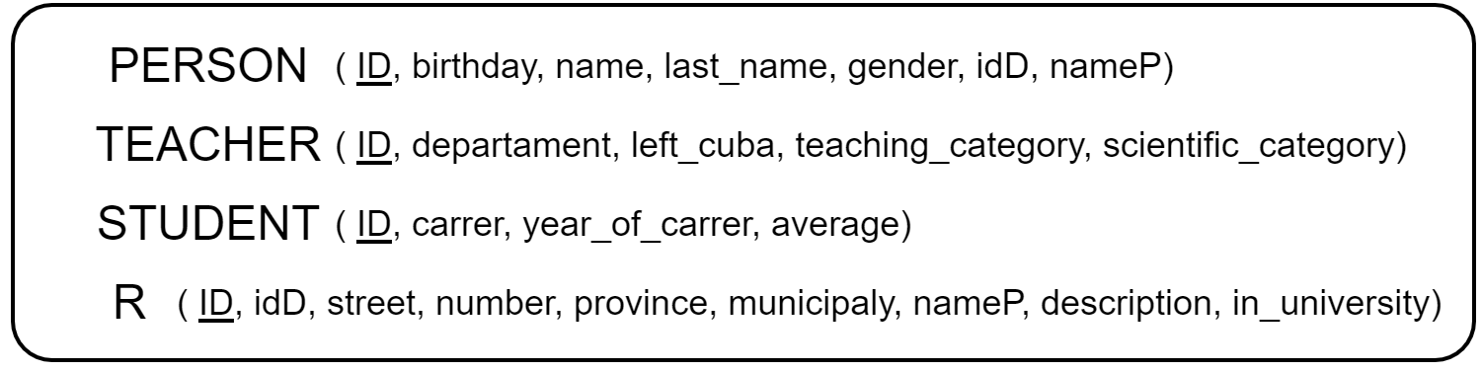
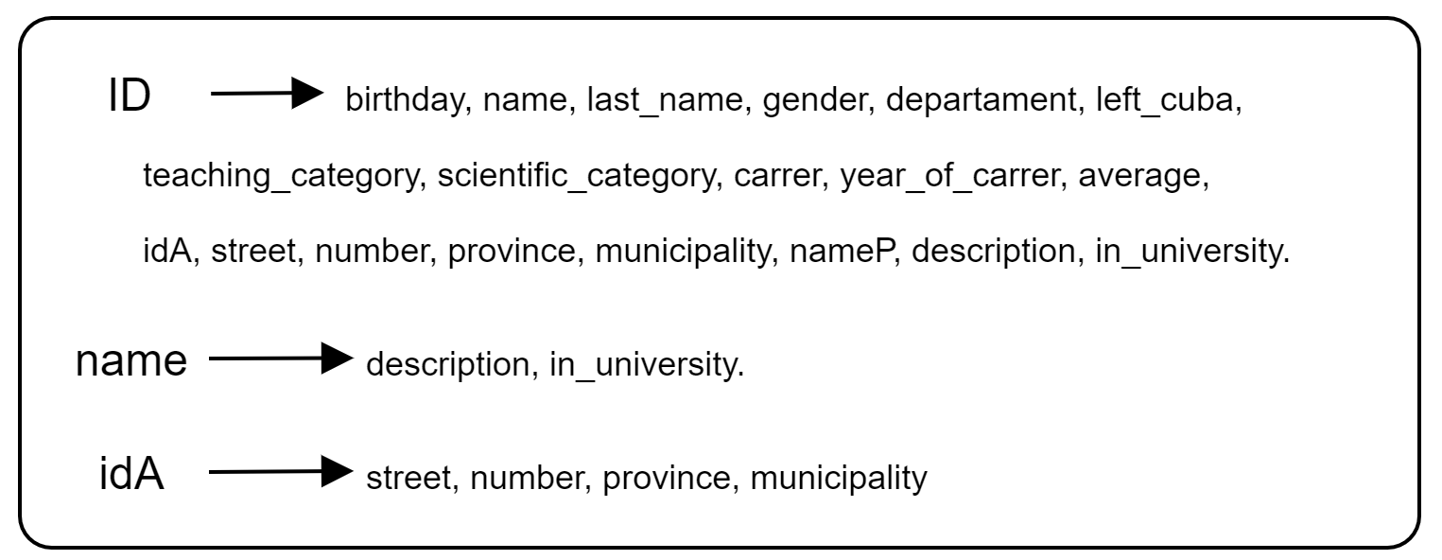
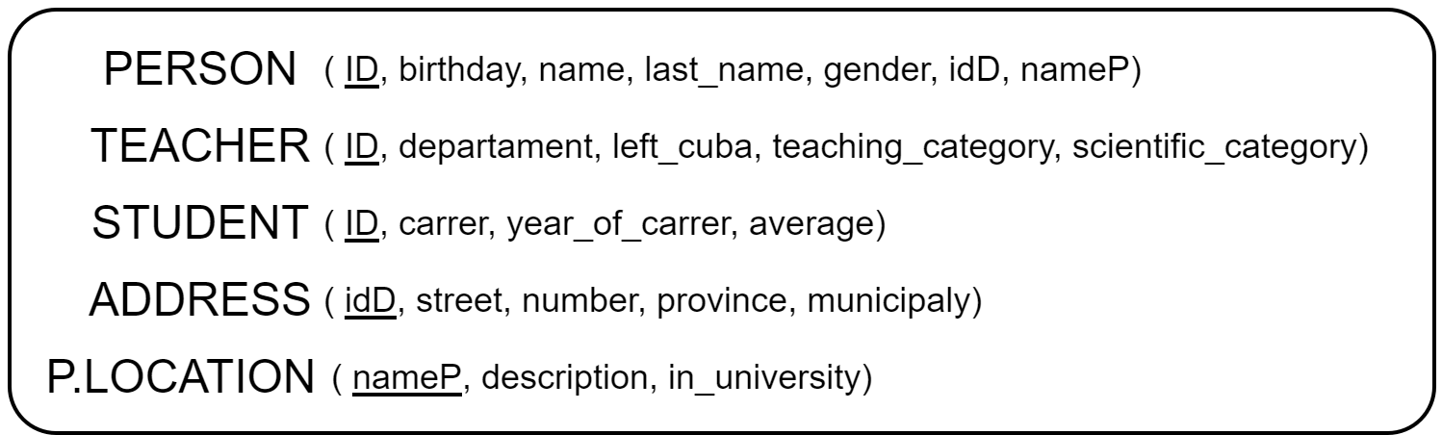
dependencias funcionales
Normalizacion BBDD
1FN
2FN
3FN

Slide 22
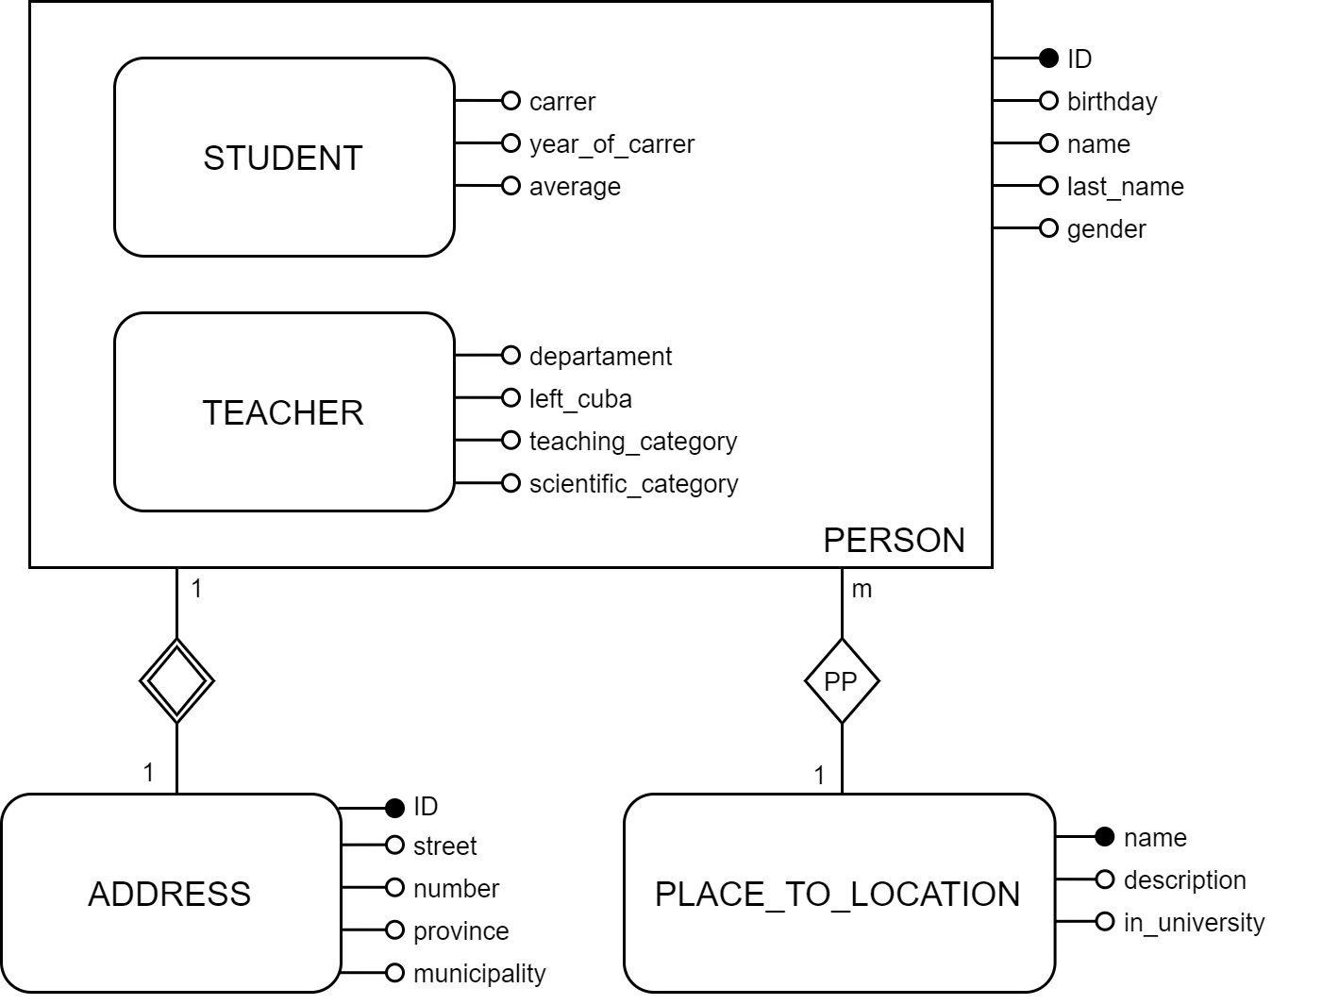
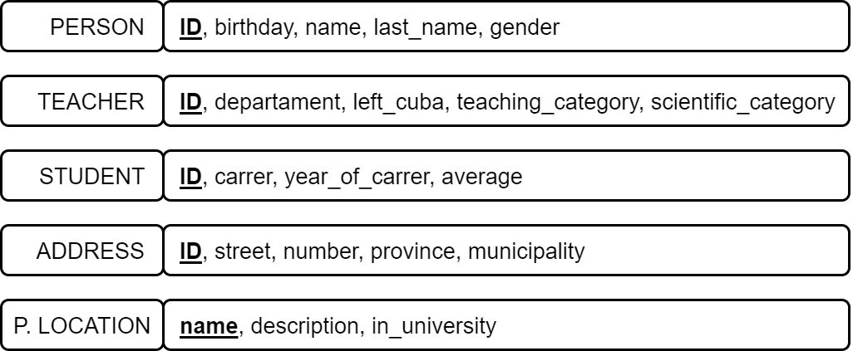
Diagrama ER BBDD
Modelo ER BBDD

Slide 23
Recapitulación
por el momento...

Slide 24
Concluciones
La informatización de la sociedad es más que solo complacer la velocidad y comodidad del trabajo de cualquier ciudadano.
El gestor de Base de Datos PostgreSQL es útil y eficaz a la hora de crear bases de datos
Usar estructuras de datos como las Pilas incrementa la velocidad y eficacia de la aplicación.

Slide 25
Recomendaciones técnicas
Realizar testings para apturar posibles erroes inesperados por el momento
Corregir en las validaciones y sustituir los print por raise.
Arreglar el checkBox de la universidad, estudiantes y profesores, en la vista (ir al comentario)
Terminar la funcionalidad de openTable la cual cargará datos masivamente a la BBDD
Hacer que la vista de las operaciones tenga un values para devolver una lista, y que en el controlador no tenga que utilizar el elemento directamente del ui, (luego revisar y arreglar el assigOption con una lógica diferente y más privada)

